Slide 1
Autor: Mgr. Jana Pavlůsková
Datum: březen 2012
Ročník: 7.
Vzdělávací oblast: Člověk a příroda
Vzdělávací obor: Zeměpis
Tematický okruh: Zeměpis světadílů
Téma: Brazílie a její sousedé
Anotace: Prezentace určená jako výklad k učivu o přírodních a
socioekonomických podmínkách Brazílie a okolních
států.
Materiál je doplněn množstvím fotografií, shrnutím ve
formě otázek k opakování a odkazem na interaktivní
test k procvičení.

Slide 2
Brazílie a její sousedé

Slide 3
Zopakujte si:
a)
Amazonka pramení
v Kolumbii
v Peru
v Brazílii

Slide 4
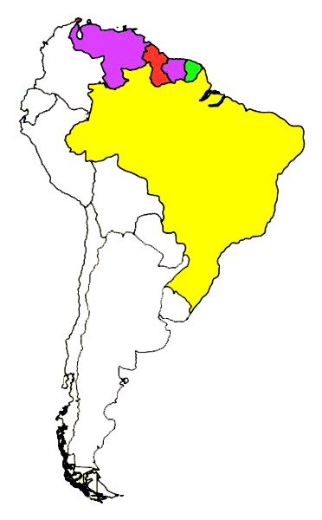
Brazílie – Brasília
Venezuela – Caracas
Jméno země je španělskou zdrobnělinou názvu Venezia (Benátky).
Surinam – Paramaribo
Guyana – Georgetown
Francouzská Guyana – Cayenne
Je francouzským zámořským departmentem
Venezuela
Guyana
Surinam
Francouzská Guyana
Brazílie

Slide 5
POVRCH
Amazonská nížina
též Amazonie, je nejrozsáhlejší nížina na Zemi. Rozkládá se na ploše 5 mil. km2, je dlouhá 3 500 km, a široká 2 000 km.
Brazilská vysočina
Výška je od 300 m n. m. do přibližně 2 900 m n. m. Působením eroze byly z rozsáhlého masivu vytvořeny stolové hory.
Guyanská vysočina
jedno z nejstarších na světě, je součástí Venezuely, Brazílie a Guyany.
Orinocká nížina
mezi Guyanskou vysočinou a sev. Andami.

Slide 6
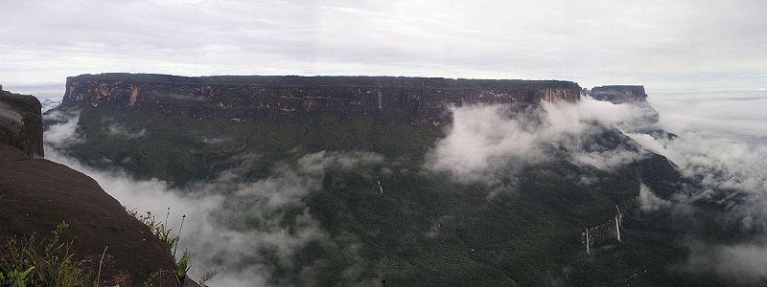
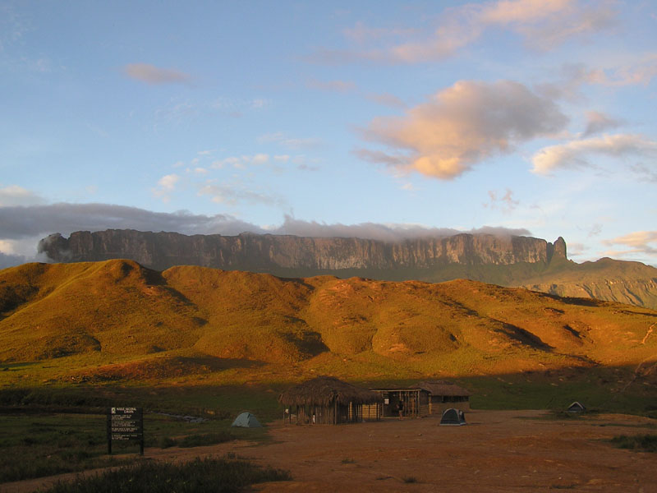
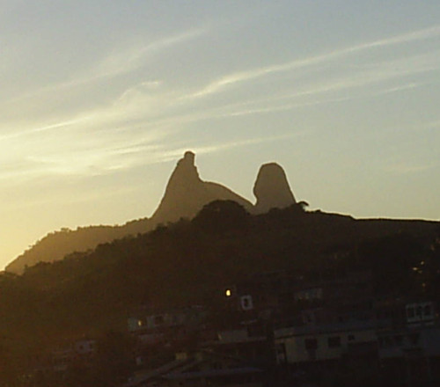
Obr. 2 – Mt Kukenan
Obr. 3 - Mt Roraima
Obr. 4 – Skalní útvar Mnich a jeptiška

Slide 7
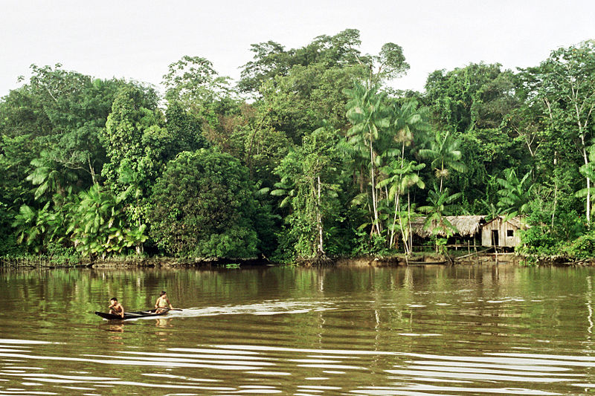
PODNEBÍ A PŘÍRODNÍ KRAJINY
Většina území je pod vlivem tropického, vlhkého a teplého podnebí (Amazonie – tropické deštné lesy, průměrná teplota 27°C)
V severovýchodním brazilském vnitrozemí je oblast sucha.
Na jihu Brazílie najdeme i mírné podnebí.
Obr. 5 -Amazonie

Slide 8
VODSTVO
Amazonka – největší povodí na Zemi (7 mil. km² - 40% kontinentu)
- délka 6300 – 7000 km
- převážná část povodí v Brazílii
- delta Amazonky začíná 350 km od AO
Orinoco – pramení v Guyanské vysočině
- ústí deltou do AO
Salto Ángel – nejvyšší vodopád světa. V angličtině se vodopád označuje
jako Angel Fall, španělsky Salto Ángel a místní indiánský
název pro něj je Churún Merú (Ďáblova tlama). Má 979
metrů (z toho 807 metrů padá voda volným pádem) ze
stolové hory Auyantepui (v překladu Ďáblova hora) a je
patnáctkrát vyšší než slavné Niagarské vodopády.
Vodopády Iguaçu - představují největší systém vodopádů na Zemi. Leží na řece
Iguaçu na hranicích mezi Argentinou a Brazílií. Voda se zde v přepadu
dlouhém asi 2,7 km řítí přes okraj lávové plošiny do hloubky asi 70 metrů.
V období dešťů je zde průtok asi 6500 m³/s vody a asi 270 samostatných
vodopádů, v období sucha klesá průtok na 300 m³/s a vodopádů je asi 150.
Největším vodopádem jsou Ďáblova ústa (Ďáblův chřtán).

Slide 9
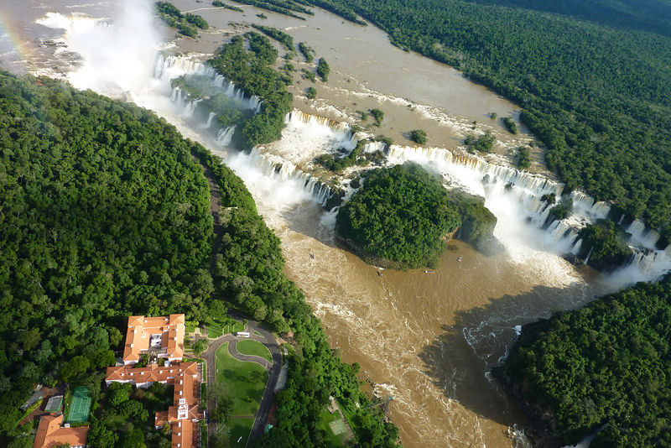
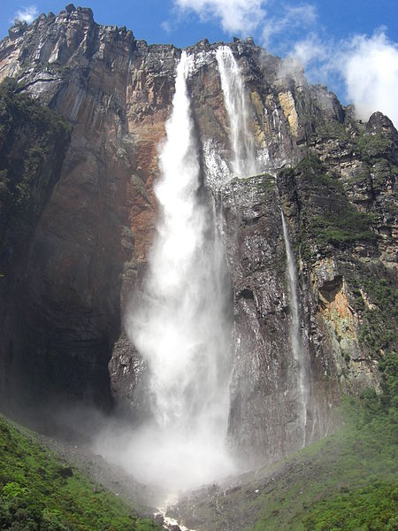
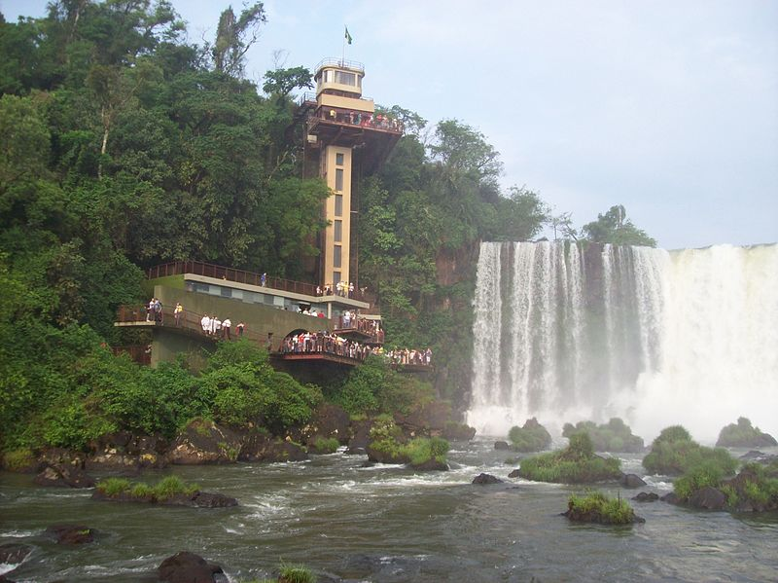
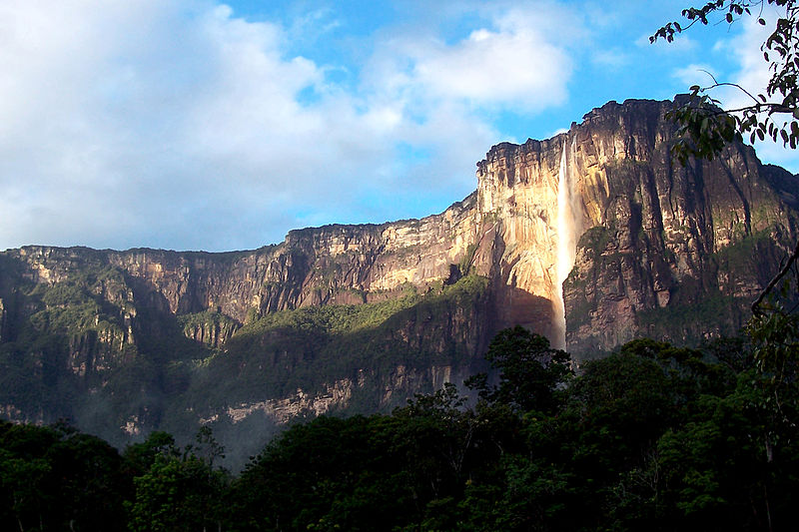
Salto Ángel
Iguaçu
Obr. 6
Obr. 8
Obr. 7 – Salto Floriano
Obr. 9

Slide 10
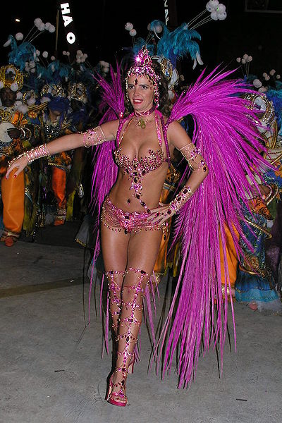
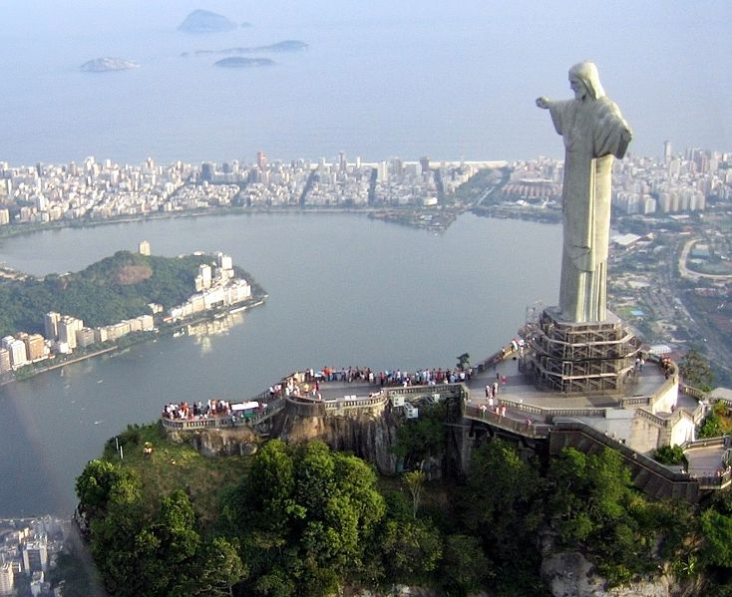
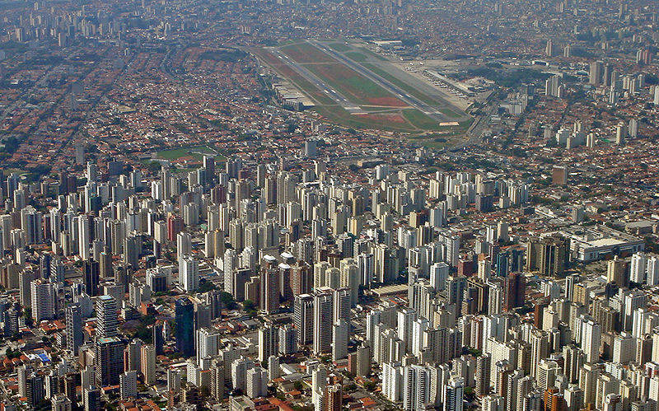
BRAZÍLIE
federativní republika, největší a nejlidnatější stát Jižní Ameriky
na území Brazílie se rozkládá největší tropický deštný les na světě -
Amazonský prales
patří k největším producentům kávy, cukrové třtiny, železa a ropy
¾ obyvatel žije ve velkých městech (největší jsou São Paulo a Rio de
Janeiro)
Obr. 10 – socha Krista v Riu de Janeiru
Obr. 12 – Sao Paulo
Obr. 11 – Karneval v Riu

Slide 11
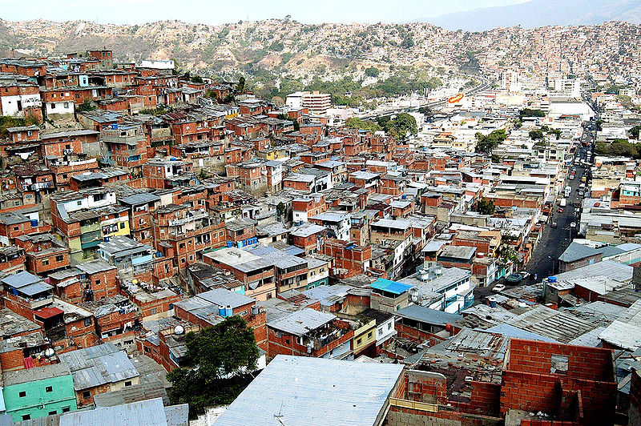
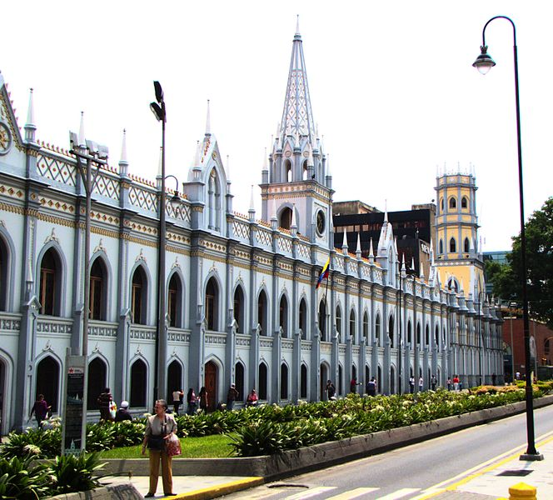
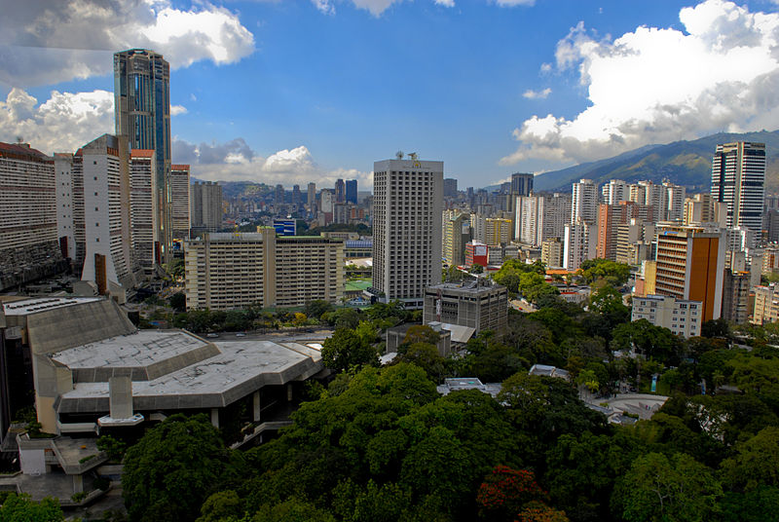
VENEZUELA
Skládá se z pevninské části a mnoha malých ostrovů v Karibském moři. Domorodé obyvatelstvo činí 2 %. Žije zde přibližně 200 000 Indiánů, kteří se stále živí lovem a sběrem. Zemědělská výroba je nízká, soustředí se hlavně na pěstování obilovin a tropického ovoce. Dále se pěstuje bavlna, kávové a kakaové boby, tabák, sisal . Venezuela má bohaté nerostné zdroje, dominuje ropa. Přesto 38 % lidí žije pod hranicí chudoby.
Obr. 15 – chudinská čtvrť Cerros
Obr. 13 – univerzita v Caracasu
Obr. 14 – centrum Caracasu

Slide 12
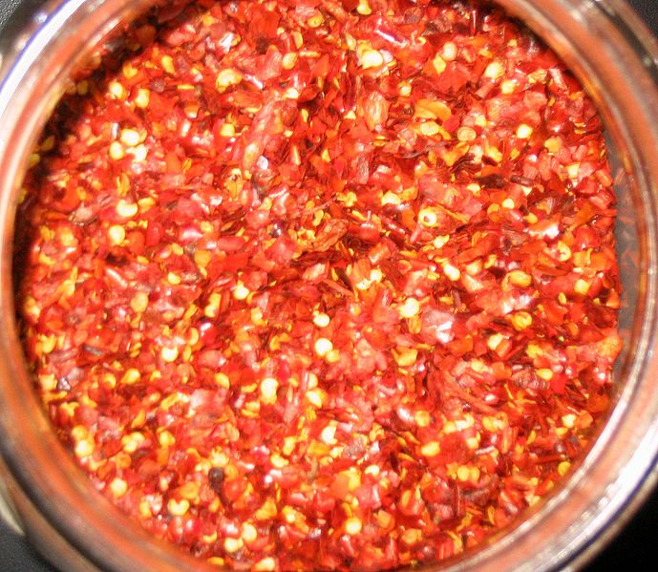
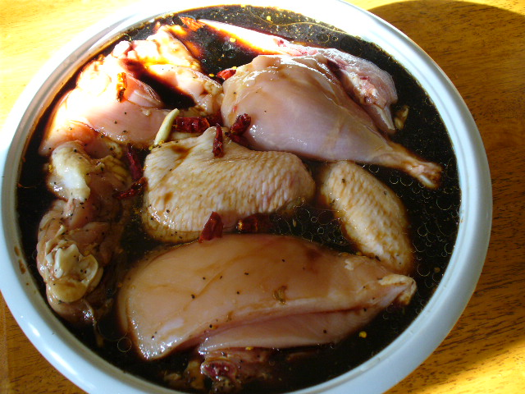
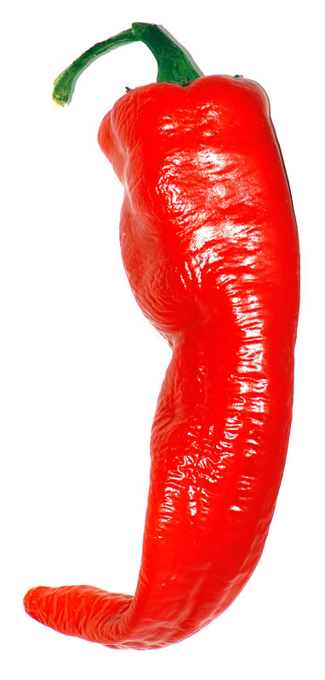
CAYENSKÝ PEPŘ
Cayenský pepř jsou suché, drobné, kuželovité a ostře pálivé chilli papričky, které rostly původně v údolí řeky Cayenne v dnešní Francouzské Guyaně.
Český název „pepř“ vznikl nepřesným překladem z angličtiny, kde „pepper“ znamená jak pepř, tak i papriku, včetně chilli.
Obr. 17 – cayenský pepř
Obr. 18 – citronové kuře v marinádě z cayenského pepře
Obr. 16 – cayenská paprička

Slide 13
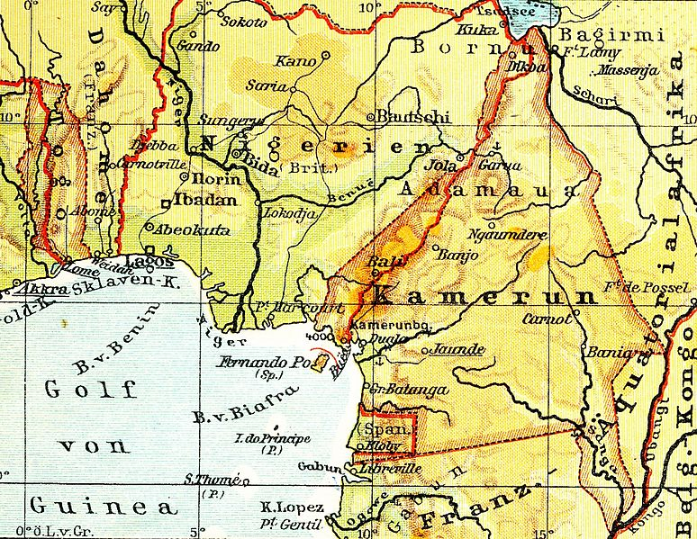
UKAŽ NA MAPĚ
Brazílie, Venezuela, Guyana, Surinam, Francouzská Guyana, Brasília, São Paulo, Rio de Janeiro, Caracas
Amazonská nížina, Brazilská vysočina, Guyanská vysočina, Orinocká nížina, Amazonka, Orinoko, Salto Ángel, Iguaçu

Slide 14
OTÁZKY K OPAKOVÁNÍ
Popiš přírodní podmínky Brazílie a sousedních států (povrch, podnebí, přírodní krajiny, vodstvo)
Ve kterém státě se nachází nejvyšší vodopád světa?
Ve kterém brazilském městě se koná slavný karneval?
Které plodiny a suroviny tvoří významnou složku brazilského hospodářství?
Popiš zemědělství Venezuely.
Jakým způsobem žije domorodé obyvatelstvo Venezuely?
PROCVIČTE SE V TESTÍKU
http://www.zcsol.cz/zaklad/testy/form.php?&jmeno_testu=../../zaklad/stranky_predmetu/zadani_testu/z7_13_brazilie.txt&img_adr=../stranky_predmetu/zadani_testu/z7_13_brazilie&vymazat=ano

Slide 15
POUŽITÉ ZDROJE
Obr. 1 - Haylli [2012-03-01], dostupné pod licencí Creative Commons na www: http://commons.wikimedia.org/wiki/File:Southamerica-political-blank-01.png?uselang=cs
Obr. 2 - Yosemite [2012-03-17], dostupné pod licencí Creative Commons na www: http://commons.wikimedia.org/wiki/File:Mt_Kukenan_from_Mt_Roraima_in_Guyana_HighLand_001.JPG?uselang=cs
Obr. 3 - Yosemite [2012-03-17], dostupné pod licencí Creative Commons na www: http://commons.wikimedia.org/wiki/File:Mt_Roraima_in_Venezuela_001.JPG?uselang=cs
Obr. 4 - Raphael Toledo [2012-03-17], dostupné jako volné dílo na www: http://commons.wikimedia.org/wiki/File:O_Frade_e_a_Freira.jpg
Obr. 5 - Francisco Chaves [2012-03-18], dostupné pod licencí Creative Commons na www: http://commons.wikimedia.org/wiki/File:Casaamazonica.jpg?uselang=cs
Obr. 6 - chensiyuan [2012-03-18], dostupné pod licencí Creative Commons na www: http://commons.wikimedia.org/wiki/File:1_iguazu_falls_aerial_2010.jpg?uselang=cs
Obr. 7 - Dario Alpern [2012-03-18], dostupné pod licencí Creative Commons na www: http://commons.wikimedia.org/wiki/File:Salto_Floriano_en_las_Cataratas_del_Iguaz%C3%BA.jpg?uselang=cs
Obr. 8 - Poco a poco [2012-03-18], dostupné pod licencí Creative Commons na www: http://commons.wikimedia.org/wiki/File:Salto_del_Angel-Canaima-Venezuela08.JPG?uselang=cs
Obr. 9 - Nany Enciso [2012-03-18], dostupné pod licencí Creative Commons na www: http://commons.wikimedia.org/wiki/File:SaltoAngel2.jpg?uselang=cs
Obr. 10 - Klaus with K [2012-03-18], dostupné pod licencí Creative Commons na www: http://commons.wikimedia.org/wiki/File:Corcovado_statue01_2005-03-14.jpg
Obr. 11 - Team at Carnaval.com Studios [2012-03-18], dostupné pod licencí Creative Commons na www: http://commons.wikimedia.org/wiki/File:Luma_de_Oliveira.jpg
Obr. 12 - Mariordo [2012-03-18], dostupné pod licencí Creative Commons na www: http://commons.wikimedia.org/wiki/File:Sao_Paulo_Congonhas_2.jpg
Obr. 13 - Cristóbal Alvarado Minic [2012-03-18], dostupné pod licencí Creative Commons na www: http://commons.wikimedia.org/wiki/File:Palaciodelasacademiascaracas.jpg?uselang=cs
Obr. 14 - PAULINO MORAN [2012-03-18], dostupné pod licencí Creative Commons na www: http://commons.wikimedia.org/wiki/File:CaracasCentre.jpg?uselang=cs
Obr. 15 - franklinvenezuela [2012-03-18], dostupné pod licencí Creative Commons na www: http://commons.wikimedia.org/wiki/File:Cerros_de_caracas_2.jpg?uselang=cs
Obr. 16 - André Karwath aka Aka [2012-03-18], dostupné pod licencí Creative Commons na www: http://uk.wikipedia.org/wiki/%D0%A4%D0%B0%D0%B9%D0%BB:Large_Cayenne.jpg
Obr. 17 - Quadell [2012-03-18], dostupné pod licencí Creative Commons na www: http://hu.wikipedia.org/w/index.php?title=F%C3%A1jl:Red_pepper_flakes.jpg&filetimestamp=20050228130547
Obr. 18 - Csaszar.viktor [2012-03-18], dostupné pod licencí Creative Commons na www: http://commons.wikimedia.org/wiki/File:LemonChicken.JPG

